Slide 1

Farmlink - Analise de Sistemas p4 - g05
Trabalho desenvolvido por :
•João Afonso Ferreira (103037)
•João Pedro Ferreira (103625)
•Luís Couto (89078)
•Rafael Luís Curado (103199)

Slide 2
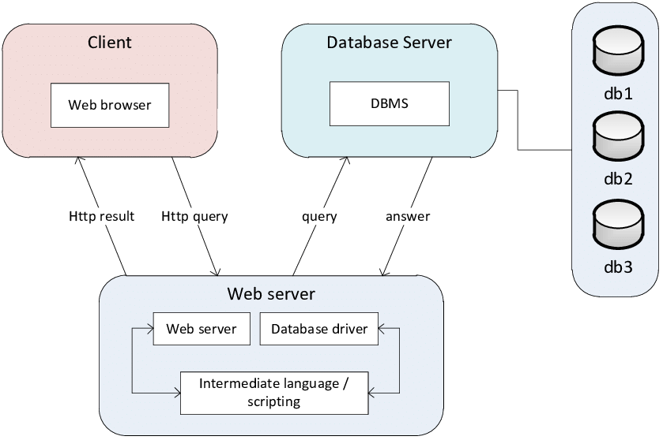
Arquitetura
Arquitetura de três camadas

Slide 3
Tecnologias
Front-end
HTML
CSS
JS
Database
MySQL
API
Nodejs
MySQL - Database
Sistemas Externos
Firebase Authentication
Sistemas de Pagamento

Slide 4
TASKS Nucleares
Autenticação
Pesquisa por produtor/produto
Obter informação detalhada de um produto
Adicionar produtos ao carrinho
Concretizar pagamento
Realizar encomenda

Slide 5

Resultado implementado
Notes:
Problemas -

Slide 6

fim

